Slide 1
项目框架学习汇报
汇报人：陶学磊

Slide 2
目录
项目框架整体说明
Dagger2框架使用说明
Databinding框架使用说明
Room框架使用说明
RxJava框架使用说明
Retroft框架使用说明
Rxlifecycle框架使用说明

Slide 3
1.项目框架详细说明

Slide 4
应用到的框架
RxJava
处理异步操作，简化代码逻辑
Dagger2
自动注入，降低代码耦合度
Rxlifecycle
配合RxJava，解决RxJava使用中造成的内存溢出
Databinding
减少Activity中重复的代码
Room
数据持久层
Retroft
网络请求框架

Slide 5
Dagger2框架使用说明
框架说明及简单使用
Dagger2与AndroidInject
Olympic-android项目中的使用方式
代码对照

Slide 6
框架说明及简单使用
Dagger2大体分为三部分
实例化部分module
对象的实例化。类似于容器，将类的实例放在容器里。
调用部分
Activity等需要实例化对象的类。
沟通桥梁Component
利用Dagger2中的一些API 将两者联系。

Slide 7
Component

Slide 8
Activity

Slide 9
module

Slide 10
配置

Slide 11
准 备需要注入的类

Slide 12
Dagger2与AndroidInject
Module:分为两种，
一种用于提供注入对象，一种用于声明需要注入对象的类
父module中提供的对象，可以作为子module的参数

Slide 13
配置

Slide 14
定义Application
熟悉Android的朋友应该知道，Application在android应用中只实现一个，并且是全局使用。所以使用自定义的Application可以对相应的dagger2所需要的模块进行初始化。
第一步：确定自定义Application的类名，并且在AndroidManifest.xml中声明使用。
第二步：实现自定义Application（因为只是简单例子，所以只是将demo中，dagger2的必要内容放到了我的自定义Application中）

Slide 15
根Component
AndroidInjectionModule.class应该是用来对AndroidInjection进行初始化，为之后的Activity中使用AndroidInjection.inject(this);做准备

Slide 16
提供依赖对象的module

Slide 17
定义向Activity注入的方法

Slide 18
在Activity中调用

Slide 19
@Inject
用于标明需要注入的对象
使用@Inject注解变量
注解了@Inject的变量表示该变量要求Dagger为其注入值。对于没有注解@Inject的变量，Dagger是不会为其注入值的。
使用@Inject注解构造方法
注解了@Inject的注入无参构造方法构造的对象。如果同一个项目下其他类有下面的写法，那么Dagger将会为其构造一个对象并注入
对于有参构造方法则Dagger会自动为所有构造参数注入值，参数值的来源则与@Inject注解变量的值的来源一样。最后要注意的一点就是，在@Inject注解的变量或者有参构造方法的参数没有值提供方的情况下，其值会为null，大家需要注意这个问题

Slide 20
@Module
声明module
@Module(includes = {ViewModelModule.class,
ApiModule.class,
ApiOperationModule.class})

Slide 21
@ContributesAndroidInjector
用于在声明需要注入类的module中，声明需要注入类的方法
@ContributesAndroidInjector(modules = HomeActivityModule.class)
HomeActivityModule.class，声明在HomeActivity中需要的注入对象的module

Slide 22
Databinding框架使用说明
定义
Data Binding，顾名思义，数据绑定，是Google对MVVM在Android上的一种实现，可以直接绑定数据到xml中，并实现自动刷新。现在最新的版本还支持双向绑定，尽管使用场景不是那么多。
用途
去掉Activities & Fragments内的大部分UI代码（setOnClickListener, setText, findViewById, etc.)
XML变成UI的唯一真实来源
减少定义view id的主要用途（数据绑定直接发生在xml）

Slide 23
使用

Slide 24
Gradle
android { dataBinding { enabled = true } }

Slide 25
layout tag 把一个普通的layout变成data binding layout也只要几行的修改:
<?xml version="1.0" encoding="utf-8"?> <layout xmlns:android="http://schemas.android.com/apk/res/android" xmlns:app="http://schemas.android.com/apk/res-auto" xmlns:tools="http://schemas.android.com/tools" > <data> <variable name="persion" type="com.example.uasd_taoxuelei.databinding.bean.Persion"/> </data> <android.support.constraint.ConstraintLayout android:layout_width="match_parent" android:layout_height="match_parent" tools:context="com.example.uasd_taoxuelei.databinding.MainActivity"> <TextView android:layout_width="wrap_content" android:layout_height="wrap_content" android:text="Hello World!"/> </android.support.constraint.ConstraintLayout> </layout>

Slide 26
Binding生成规则
默认生成规则：xml通过文件名生成，使用下划线分割大小写。 比如activity_demo.xml，则会生成ActivityDemoBinding，item_search_hotel则会生成ItemSearchHotelBinding。
view的生成规则类似，只是由于是类变量，首字母不是大写，比如有一个TextView的id是first_name，则会生成名为firstName的TextView
<data class=“ContactItem”>
…
</data>

Slide 27
变量绑定
<layout xmlns:android="http://schemas.android.com/apk/res/android" xmlns:tools="http://schemas.android.com/tools"> <data> <variable name="persion" type="com.example.uasd_taoxuelei.databinding.bean.Persion"/> </data> <android.support.constraint.ConstraintLayout android:layout_width="match_parent" android:layout_height="match_parent" tools:context="com.example.uasd_taoxuelei.databinding.MainActivity"> <TextView android:layout_width="wrap_content" android:layout_height="wrap_content" android:text="@{persion.name}" /> </android.support.constraint.ConstraintLayout> </layout>

Slide 28
BindingAdapter的用法
它是为了给view设置表达式的值在方法上添加注解的注解关键词；信息量有三点：
1、它是一个注解关键词；
2、他是用来标记的方法的；
3、它的功能是用来设置view的属性值。它修饰的方法必须用public static 修饰。

Slide 29
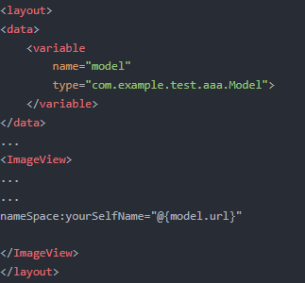
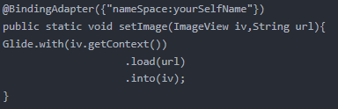

用法
现在我们这个ImageView已经和model的url绑定了，比如说：请求接口时，当请求完成时，拿到所需的图片url，通过model.url.set("图片地址")，这时ImageView上的图片就会自动变化。

Slide 30
主要组件
Database ：数据库
Entity : 代表数据库一个表结构
Dao : 包含访问数据库的方法

Slide 31
依赖
implementation "android.arch.persistence.room:runtime:1.0.0“
annotationProcessor "android.arch.persistence.room:compiler:1.0.0"
位置
dependencies {
// Room
implementation "android.arch.persistence.room:runtime:1.0.0"
annotationProcessor "android.arch.persistence.room:compiler:1.0.0"
}

Slide 32
定义实体
//指示数据表实体类
@Entity(//定义表名
tableName = "tb_student",
//定义索引
indices = @Index(value = {"name", "sex"}, unique = true),
//定义外键
foreignKeys = {
@ForeignKey(entity = ClassEntity.class, parentColumns = "id", childColumns = "class_id")})
public class StudentEntity {
@PrimaryKey //定义主键
private long id;
@ColumnInfo(name = "name")//定义数据表中的字段名
private String name;
@ColumnInfo(name = "sex")
private int sex;
@Ignore//指示Room需要忽略的字段或方法
private String ignoreText;
@ColumnInfo(name = "class_id")
private String class_id;
//setter and getter }
@Entity(tableName = "tb_class") public class ClassEntity {
@PrimaryKey
private long id;
}

Slide 33
Entity注解可选参数
public @interface Entity {
//定义表名
String tableName() default "";
//定义索引
Index[] indices() default {};
//设为true则父类的索引会自动被当前类继承
boolean inheritSuperIndices() default false; //定义主键
String[] primaryKeys() default {};
//定义外键
ForeignKey[] foreignKeys() default {};
}
tableName
定义表名
Indices
定义索引
inheritSuperIndices
设为true则父类的索引会自动被当前类继承
primaryKeys
定义主键
foreignKeys
定义外键

Slide 34
Index索引注解可选参数
public @interface Index {
//定义需要添加索引的字段
String[] value();
//定义索引的名称
String name() default "";
//true-设置唯一键，标识value数组中的索引字段必须是唯一的，不可重复
boolean unique() default false;
}

Slide 35
外键注解可选参数
//引用外键的表的实体
entity
//要引用的外键列
parentColumns
//要关联的列
childColumns
//当父类实体(关联的外键表)从数据库中删除时执行的操作
onDelete
//当父类实体(关联的外键表)更新时执行的操作
onUpdate
//在事务完成之前，是否应该推迟外键约束
deferred

Slide 36
定义Dao类
@Dao
public interface StudentDao {
@Query("SELECT * FROM StudentEntity")
List<StudentEntity> getAll();
@Query("SELECT * FROM StudentEntity WHERE id IN (:ids)")
List<StudentEntity> getAllByIds(long[] ids);
@Insert
void insert(StudentEntity... entities);
@Delete
void delete(StudentEntity entity);
@Update
void update(StudentEntity entity);
}

Slide 37
定义数据库
@Database
(entities = {StudentEntity.class}, version = 1)
public abstract class RoomDemoDatabase extends RoomDatabase {
public abstract StudentDao studentDao();
}

Slide 38
生成数据库实例
简单版
RoomDemoDatabase database = Room.databaseBuilder(getApplicationContext(), RoomDemoDatabase.class, "database_name") .build();

Slide 39
其它操作
addCallback(new RoomDatabase.Callback() {
//第一次创建数据库时调用，但是在创建所有表之后调用的
@Override public void onCreate(@NonNull SupportSQLiteDatabase db) {
super.onCreate(db);
}
//当数据库被打开时调用
@Override
public void onOpen(@NonNull SupportSQLiteDatabase db) {
super.onOpen(db);
}
})
allowMainThreadQueries()
允许在主线程查询数据
addMigrations()
迁移数据库使用，下面会单独拿出来讲
fallbackToDestructiveMigration()
迁移数据库如果发生错误，将会重新创建数据库，而不是发生崩溃

Slide 40
创建嵌套对象
有时，您希望将一个实体或普通的以前的Java对象(POJO)作为数据库逻辑中的一个完整的整体来表示，即使该对象包含几个字段。在这些情况下，您可以使用@Embedded来表示一个对象，您希望将其分解为表中的子字段。然后可以像对其他单个列一样查询嵌入式字段

Slide 41
class Address {
public String street;
public String state;
public String city;
@ColumnInfo(name = "post_code")
public int postCode;
}
@Entity
class User {
@PrimaryKey
public int id;
public String firstName;
@Embedded public Address address;
}
这样user表中的字段就包含了id, firstName, street, state, city, 和 post_code

Slide 42
和LiveData一起使用
添加依赖
// ReactiveStreams support for LiveData
implementation "android.arch.lifecycle:reactivestreams:1.0.0"
修改返回类型
@Dao
public interface MyDao {
@Query("SELECT first_name, last_name FROM user WHERE region IN (:regions)")
public LiveData<List<User>> loadUsersFromRegionsSync(List<String> regions);
}

Slide 43
和RxJava一起使用
添加依赖
// RxJava support for Room
implementation "android.arch.persistence.room:rxjava2:1.0.0"
修改返回类型
@Dao
public interface MyDao {
@Query("SELECT * from user where id = :id LIMIT 1")
public Flowable<User> loadUserById(int id);
}

Slide 44
RxJava 到底是什么
RxJava 的本质可以压缩为异步这一个词。说到根上，它就是一个实现异步操作的库，而别的定语都是基于这之上的

Slide 45
优势
异步操作很关键的一点是程序的简洁性，因为在调度过程比较复杂的情况下，异步代码经常会既难写也难被读懂。 Android 创造的 AsyncTask 和Handler ，其实都是为了让异步代码更加简洁。RxJava 的优势也是简洁，但它的简洁的与众不同之处在于，随着程序逻辑变得越来越复杂，它依然能够保持简洁。

Slide 46
RxJava 四个基本概念
Observable (可观察者，即被观察者)
Observer (观察者)
subscribe (订阅)
事件

Slide 47
基本实现
1) 创建 Observer
2) 创建 Observable
3) Subscribe (订阅)

Slide 48
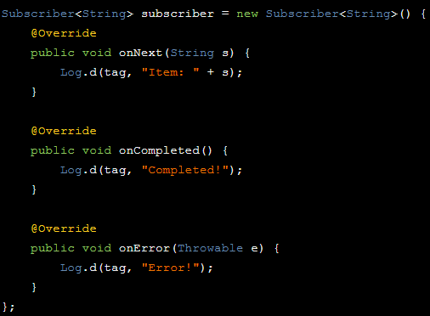
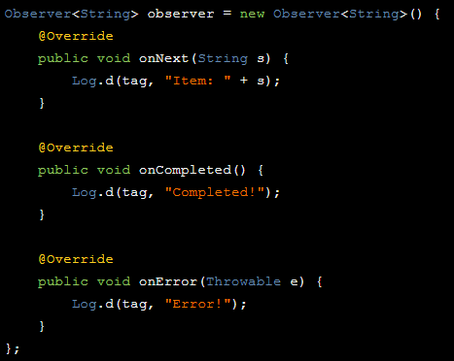
创建 Observer
Observer 即观察者，它决定事件触发的时候将有怎样的行为
Observer ：RxJava 中的 接口的实现
Subscriber：RxJava 内置了一个实现了 Observer 的抽象类

Slide 49
Observer 与Subscriber差别
onStart(): 这是 Subscriber 增加的方法。它会在 subscribe 刚开始，而事件还未发送之前被调用，可以用于做一些准备工作，例如数据的清零或重置。这是一个可选方法，默认情况下它的实现为空。需要注意的是，如果对准备工作的线程有要求（例如弹出一个显示进度的对话框，这必须在主线程执行）， onStart() 就不适用了，因为它总是在 subscribe 所发生的线程被调用，而不能指定线程。要在指定的线程来做准备工作，可以使用 doOnSubscribe() 方法，具体可以在后面的文中看到。
unsubscribe(): 这是 Subscriber 所实现的另一个接口 Subscription 的方法，用于取消订阅。在这个方法被调用后，Subscriber 将不再接收事件。一般在这个方法调用前，可以使用 isUnsubscribed() 先判断一下状态。 unsubscribe() 这个方法很重要，因为在 subscribe() 之后， Observable 会持有 Subscriber 的引用，这个引用如果不能及时被释放，将有内存泄露的风险。所以最好保持一个原则：要在不再使用的时候尽快在合适的地方（例如 onPause() onStop() 等方法中）调用 unsubscribe() 来解除引用关系，以避免内存泄露的发生。

Slide 50
创建 Observable
使用 create() 方法来创建一个 Observable ，并为它定义事件触发规则
just方法
创建发送指定值的Observerble，just只是简单的原样发射，将数组或Iterable当做单个数据。如果传递的值为null，则发送的Observable的值为null。参数最多为9个
from方法
将数据转换成为Observables，而不是需要混合使用Observables和其它类型的数据
repeat、
repeat()重复地执行某个操作，如果不传递参数，结果将会被无限地重复执行如果传入数字类型的参数，则重复地执行指定次数的某个操作
repeatWhen
repeatWhen()不是缓存和重放原始Observable的数据序列，而是有条件的重新订阅和发射原来的Observable,当Observable中的call()方法中调用了重复执行的代码时，onNext()将会被重复执行。如果该方法执行后返回void，则结束执行

Slide 51
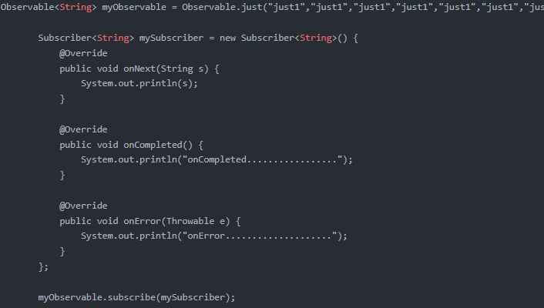

Slide 52
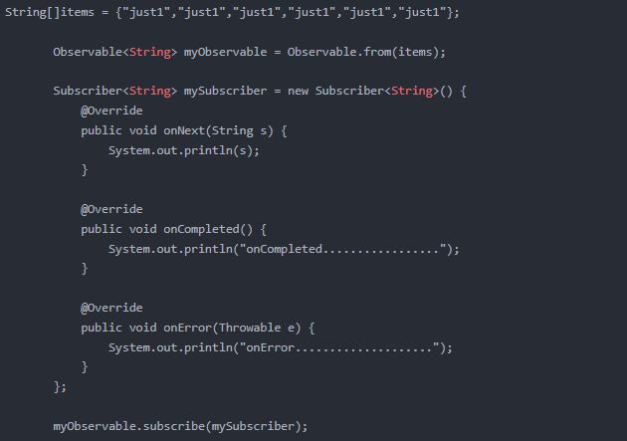

Slide 53
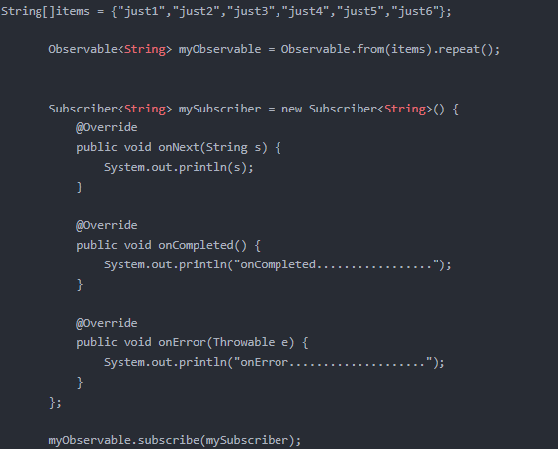

Slide 54
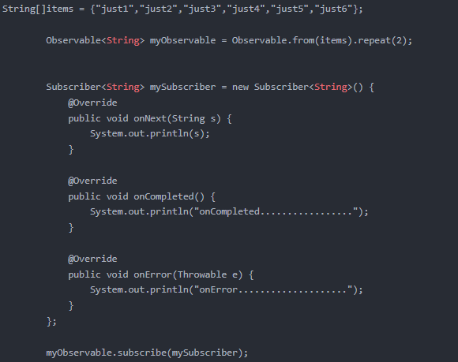

Slide 55
Observable<String> myObservable = Observable.from(items)
.repeatWhen(new Func1<Observable<? extends Void>, Observable<?>>() {
@Override
public Observable<?> call(Observable<? extends Void> observable) {
return observable.delay(5, TimeUnit.SECONDS);
}
});

Slide 56
Subscribe (订阅)
observable.subscribe(observer);
// 或者：
observable.subscribe(subscriber);

Slide 57
不完整定义的回调， RxJava 会自动根据定义创建出 Subscriber
Action1<String> onNextAction = new Action1<String>() {
// onNext()
@Override public void call(String s) {
Log.d(tag, s);
}
};
Action1<Throwable> onErrorAction = new Action1<Throwable>() {
// onError()
@Override public void call(Throwable throwable) {
}
};
Action0 onCompletedAction = new Action0() {
// onCompleted()
@Override public void call() {
Log.d(tag, "completed"); } };
// 自动创建 Subscriber ，并使用 onNextAction 来定义 onNext()
observable.subscribe(onNextAction);
// 自动创建 Subscriber ，并使用 onNextAction 和 onErrorAction 来定义 onNext() 和 onError()
observable.subscribe(onNextAction, onErrorAction);
// 自动创建 Subscriber ，并使用 onNextAction、 onErrorAction 和 onCompletedAction 来定义 onNext()、 onError() 和 onCompleted()
observable.subscribe(onNextAction, onErrorAction, onCompletedAction);

Slide 58
Action0 是 RxJava 的一个接口，它只有一个方法 call()，这个方法是无参无返回值的；由于 onCompleted() 方法也是无参无返回值的，因此 Action0 可以被当成一个包装对象，将 onCompleted() 的内容打包起来将自己作为一个参数传入 subscribe() 以实现不完整定义的回调。这样其实也可以看做将 onCompleted() 方法作为参数传进了 subscribe()，相当于其他某些语言中的『闭包』。
Action1 也是一个接口，它同样只有一个方法 call(T param)，这个方法也无返回值，但有一个参数；与 Action0 同理，由于 onNext(T obj) 和 onError(Throwable error) 也是单参数无返回值的，因此 Action1 可以将 onNext(obj) 和 onError(error) 打包起来传入 subscribe() 以实现不完整定义的回调。事实上，虽然 Action0 和 Action1 在 API 中使用最广泛，但 RxJava 是提供了多个 ActionX 形式的接口 (例如 Action2, Action3) 的，它们可以被用以包装不同的无返回值的方法。

Slide 59
线程控制Scheduler
Scheduler 的 API
Schedulers.immediate(): 直接在当前线程运行，相当于不指定线程。这是默认的 Scheduler。
Schedulers.newThread(): 总是启用新线程，并在新线程执行操作。
Schedulers.io(): I/O 操作（读写文件、读写数据库、网络信息交互等）所使用的 Scheduler。行为模式和 newThread() 差不多，区别在于 io() 的内部实现是是用一个无数量上限的线程池，可以重用空闲的线程，因此多数情况下 io() 比 newThread() 更有效率。不要把计算工作放在 io() 中，可以避免创建不必要的线程。
Schedulers.computation(): 计算所使用的 Scheduler。这个计算指的是 CPU 密集型计算，即不会被 I/O 等操作限制性能的操作，例如图形的计算。这个 Scheduler 使用的固定的线程池，大小为 CPU 核数。不要把 I/O 操作放在 computation() 中，否则 I/O 操作的等待时间会浪费 CPU。
另外， Android 还有一个专用的 AndroidSchedulers.mainThread()，它指定的操作将在 Android 主线程运行。

Slide 60
subscribeOn() 和 observeOn()
ubscribeOn(): 指定 subscribe() 所发生的线程，即 Observable.OnSubscribe 被激活时所处的线程。或者叫做事件产生的线程。
observeOn(): 指定 Subscriber 所运行在的线程。或者叫做事件消费的线程。

Slide 61
变换
1) API
2) compose: 对 Observable 整体的变换

Slide 62
API
map()
事件对象的直接变换
flatMap()
throttleFirst()

Slide 63
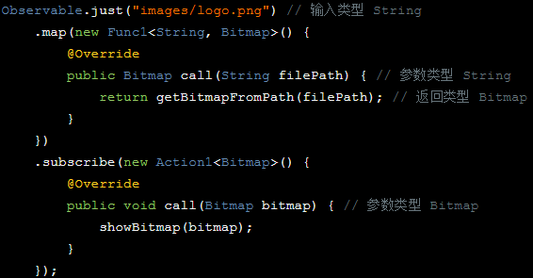
map() 的例子

Slide 64
注解
这里出现了一个叫做 Func1 的类。它和 Action1 非常相似，也是 RxJava 的一个接口，用于包装含有一个参数的方法。
Func1 和 Action 的区别
Func1 包装的是有返回值的方法。另外，和 ActionX 一样， FuncX 也有多个，用于不同参数个数的方法。FuncX 和 ActionX 的区别在 FuncX 包装的是有返回值的方法。

Slide 65
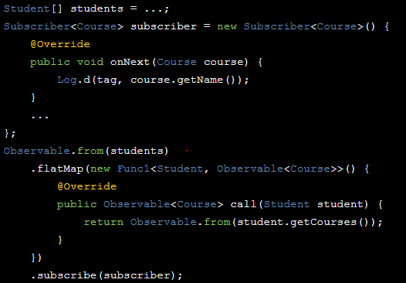
flatMap()
例子
打印出每个学生所需要修的所有课程的名称呢

Slide 66
flatMap() 的原理
1. 使用传入的事件对象创建一个 Observable 对象；
2. 并不发送这个 Observable, 而是将它激活，于是它开始发送事件；
3. 每一个创建出来的 Observable 发送的事件，都被汇入同一个 Observable ，而这个 Observable 负责将这些事件统一交给 Subscriber 的回调方法。

Slide 67
throttleFirst()
在每次事件触发后的一定时间间隔内丢弃新的事件。常用作去抖动过滤，例如按钮的点击监听器： RxView.clickEvents(button) // RxBinding 代码，后面的文章有解释 .throttleFirst(500, TimeUnit.MILLISECONDS) // 设置防抖间隔为 500ms .subscribe(subscriber);

Slide 68
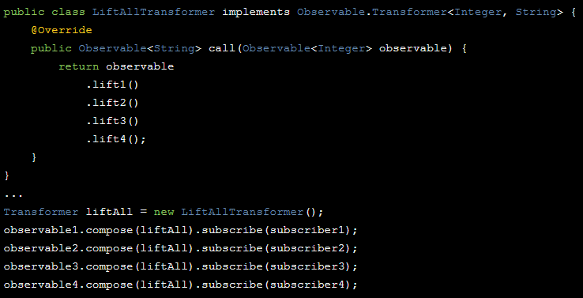
compose: 对 Observable 整体的变换
使用 compose() 方法，Observable 可以利用传入的 Transformer 对象的 call 方法直接对自身进行处理，也就不必被包在方法的里面了。

Slide 69
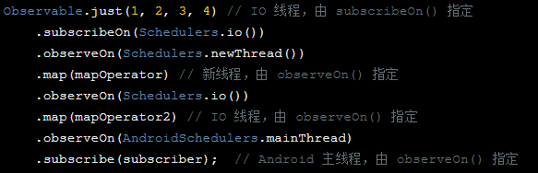
利用 subscribeOn() 结合 observeOn() 来实现线程控制 --多次切换线程
因为 observeOn() 指定的是 Subscriber 的线程，而这个 Subscriber 并不是（严格说应该为『不一定是』，但这里不妨理解为『不是』）subscribe() 参数中的 Subscriber ，而是 observeOn() 执行时的当前 Observable 所对应的 Subscriber ，即它的直接下级 Subscriber 。换句话说，observeOn() 指定的是它之后的操作所在的线程。因此如果有多次切换线程的需求，只要在每个想要切换线程的位置调用一次 observeOn() 即可。

Slide 70
Retroft
使用介绍
使用 Retrofit 的步骤共有7个：
步骤1：添加Retrofit库的依赖 步骤2：创建 接收服务器返回数据 的类 步骤3：创建 用于描述网络请求 的接口 步骤4：创建 Retrofit 实例 步骤5：创建 网络请求接口实例 并 配置网络请求参数 步骤6：发送网络请求（异步 / 同步）

Slide 71
步骤1：添加Retrofit库的依赖
1. 在 Gradle加入Retrofit库的依赖
dependencies {
compile 'com.squareup.retrofit2:retrofit:2.0.2'
// Retrofit库
compile 'com.squareup.okhttp3:okhttp:3.1.2'
// Okhttp库
}
2. 添加 网络权限
<uses-permission android:name="android.permission.INTERNET"/>

Slide 72
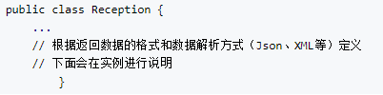
步骤2：创建 接收服务器返回数据 的类

Slide 73
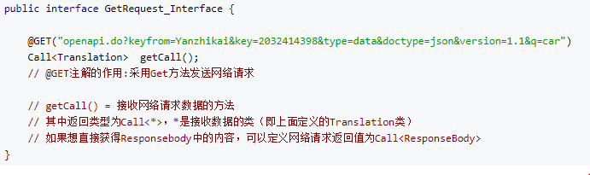
步骤3：创建 用于描述网络请求 的接口
Retrofit将 Http请求 抽象成 Java接口：
采用 注解 描述网络请求参数 和配置网络请求参数
用 动态代理 动态 将该接口的注解“翻译”成一个 Http 请求，最后再执行 Http 请求
注：接口中的每个方法的参数都需要使用注解标注，否则会报错

Slide 74
注解类型
网络请求方法
标记
网络请求参数

Slide 75
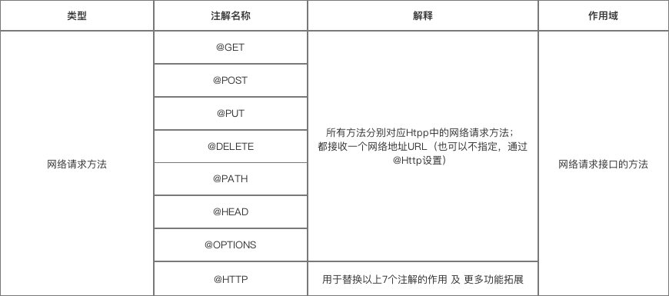
网络请求方法

Slide 76
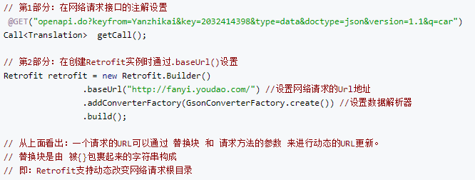
URL的组成

Slide 77
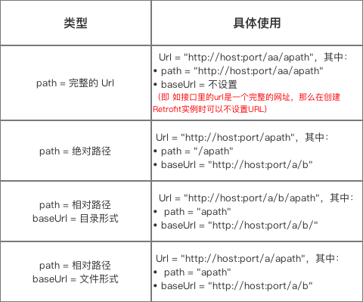
网络请求的完整 Url具体整合的规则如下

Slide 78
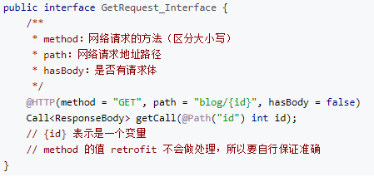
@HTTP
通过属性method、path、hasBody进行设置

Slide 79
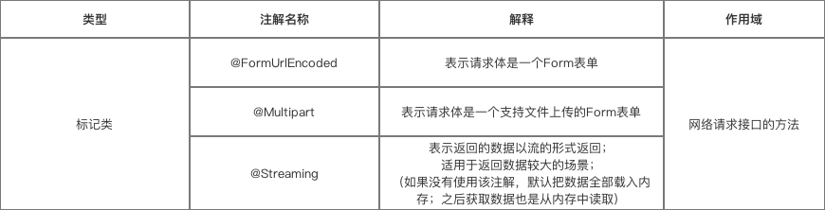
标记

Slide 80
@FormUrlEncoded
作用：表示发送form-encoded的数据
每个键值对需要用@Filed来注解键名，随后的对象需要提供值。
@Multipart
作用：表示发送form-encoded的数据（适用于 有文件 上传的场景）
每个键值对需要用@Part来注解键名，随后的对象需要提供值。

Slide 81
调用

Slide 82
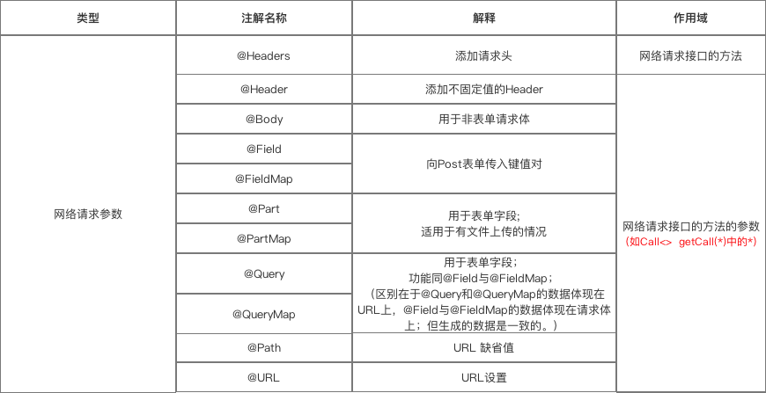
网络请求参数

Slide 83
@Header & @Headers

Slide 84
@Body
作用：以 Post方式 传递 自定义数据类型 给服务器
特别注意：如果提交的是一个Map，那么作用相当于 @Field，不过Map要经过 FormBody.Builder 类处理成为符合 Okhttp 格式的表单
例
FormBody.Builder builder = new FormBody.Builder(); builder.add("key","value");

Slide 85
@Field & @FieldMap
作用：发送 Post请求 时提交请求的表单字段
具体使用：与 @FormUrlEncoded 注解配合使用

Slide 86
@Part & @PartMap
作用：发送 Post请求 时提交请求的表单字段
与@Field的区别：功能相同，但携带的参数类型更加丰富，包括数据流，所以适用于 有文件上传 的场景
具体使用：与 @Multipart 注解配合使用

Slide 87
@Query和@QueryMap
作用：用于 @GET 方法的查询参数（Query = Url 中 ‘?’ 后面的 key-value）
如：url = http://www.println.net/?cate=android，其中，Query = cate
具体使用：配置时只需要在接口方法中增加一个参数即可

Slide 88
@Path
作用：URL地址的缺省值
具体使用：
public interface GetRequest_Interface {
@GET("users/{user}/repos")
Call<ResponseBody> getBlog（@Path("user") String user ）;
// 访问的API是：https://api.github.com/users/{user}/repos
// 在发起请求时， {user} 会被替换为方法的第一个参数 user（被@Path注解作用）
}

Slide 89
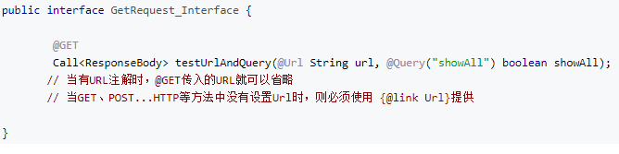
@Url
作用：直接传入一个请求的 URL变量 用于URL设置

Slide 90
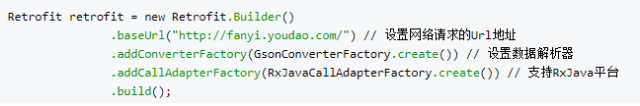
步骤4：创建 Retrofit 实例

Slide 91
关于数据解析器（Converter）
数据解析器 | Gradle依赖
Gson | com.squareup.retrofit2:converter-gson:2.0.2
Jackson | com.squareup.retrofit2:converter-jackson:2.0.2
Simple XML | com.squareup.retrofit2:converter-simplexml:2.0.2
Protobuf | com.squareup.retrofit2:converter-protobuf:2.0.2
Moshi | com.squareup.retrofit2:converter-moshi:2.0.2
Wire | com.squareup.retrofit2:converter-wire:2.0.2
Scalars | com.squareup.retrofit2:converter-scalars:2.0.2

Slide 92
关于网络请求适配器（CallAdapter）
网络请求适配器 | Gradle依赖
guava | com.squareup.retrofit2:adapter-guava:2.0.2
Java8 | com.squareup.retrofit2:adapter-java8:2.0.2
rxjava | com.squareup.retrofit2:adapter-rxjava:2.0.2

Slide 93
步骤5：创建 网络请求接口实例
// 创建 网络请求接口 的实例
GetRequest_Interface request = retrofit.create(GetRequest_Interface.class);
//对 发送请求 进行封装
Call<Reception> call = request.getCall();

Slide 94
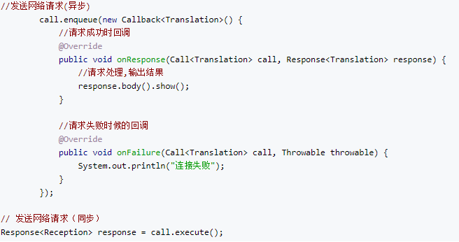
步骤6：发送网络请求（异步 / 同步）

Slide 95
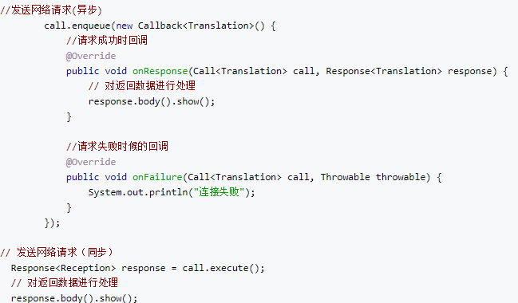
步骤7：处理返回数据

Slide 96
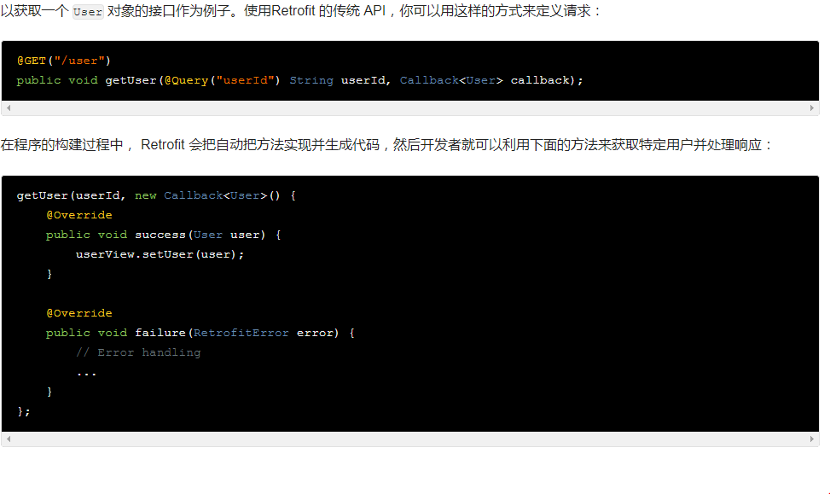
RxJava& Retrofit

Slide 97
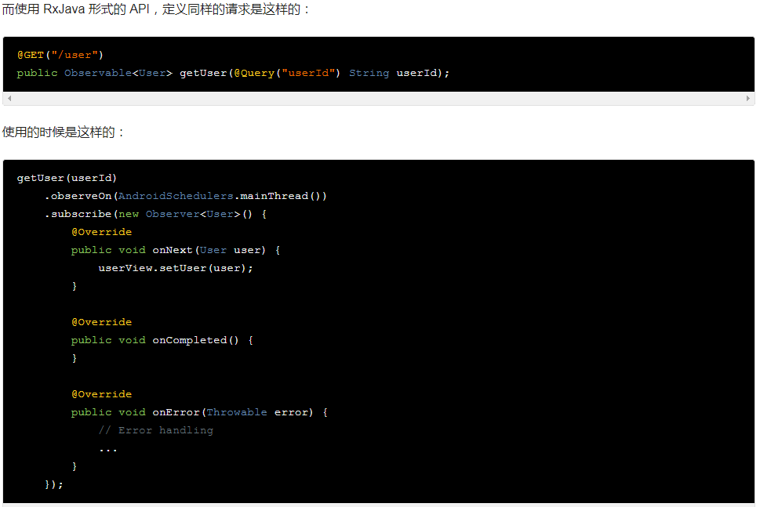

Slide 98
Rxlifecycle
1.使用原因。
在使用rxjava的时候，如果没有及时解除订阅，在退出activity的时候，异步线程还在执行。
对activity还存在引用，此时就会产生内存泄漏。
RxLifecycle就是为了解决rxjava导致的内存泄漏而产生的。
2.RxLifecycle可以做到什么呢？
它可以让Observable发布的事件和当前的组件绑定，实现生命周期同步。
从而实现当前组件生命周期结束时，自动取消对Observable订阅。
核心思想：通过监听Activity、Fragment的生命周期，来自动断开订阅防止内存泄漏

Slide 99
使用方法
添加最新的依赖
Activity以及Fragment的继承
绑定生命周期

Slide 100
添加最新的依赖
//Rxlifecycle
compile 'com.trello:rxlifecycle:0.3.1'
compile 'com.trello:rxlifecycle-components:0.3.1'
//Rxjava
compile 'io.reactivex:rxjava:1.0.16'

Slide 101
Activity以及Fragment的继承
Activity需要继承RxAppCompatActivity。==>比如这么一个类
public class BaseActivity extends RxAppCompatActivity
Fragment需要继承RxFragment。==>比如这么一个类
public abstract class BaseFragment<T extends IBasePresenter>
extends RxFragment
implements IBaseView<T>

Slide 102
绑定生命周期
bindToLifecycle()方法
bindUntilEvent() 方法

Slide 103

bindToLifecycle()方法
在子类使用Observable中的compose操作符，调用，完成Observable发布的事件和当前的组件绑定，实现生命周期同步。从而实现当前组件生命周期结束时，自动取消对Observable订阅。
简单来说这个方法就是保证了组件生命周期结束了，就会取消订阅以来保证不会泄露。

Slide 104

bindUntilEvent() 方法
使用ActivityEvent类，其中的CREATE、START、 RESUME、PAUSE、STOP、 DESTROY分别对应生命周期内的方法。使用bindUntilEvent指定在哪个生命周期方法调用时取消订阅。
说白了这个可以选定生命周期取消订阅

Slide 105
还未整理到的框架
Livedata
将App生命组件与数据关联到一起
eventBus
时间的订阅和发布
viewModel
相当于数据隔离层，将UI层数据逻辑全部抽离干将

